Slide 1
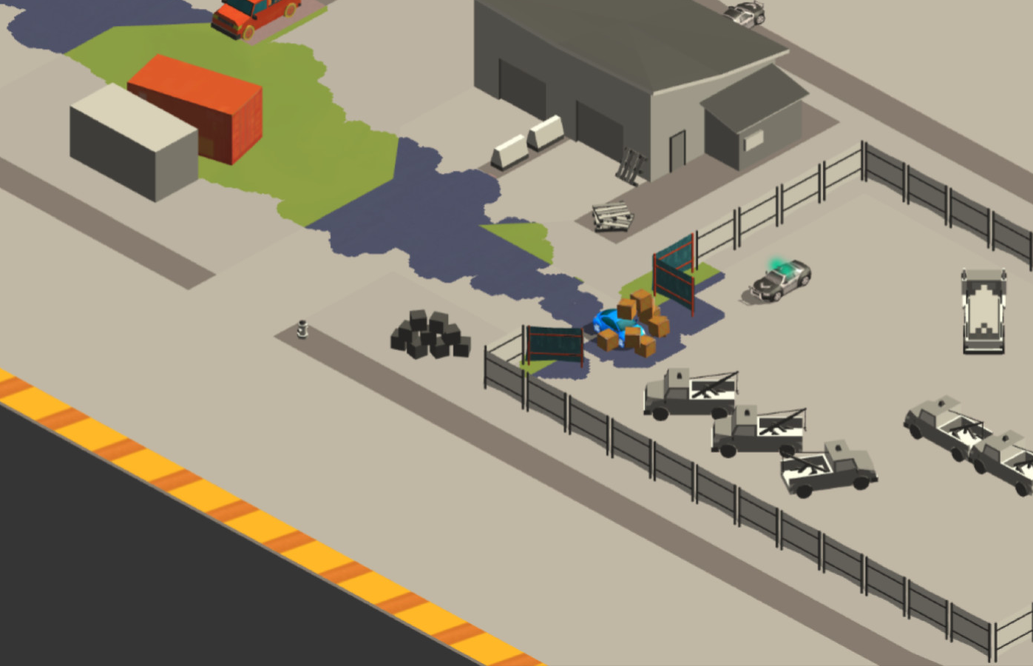
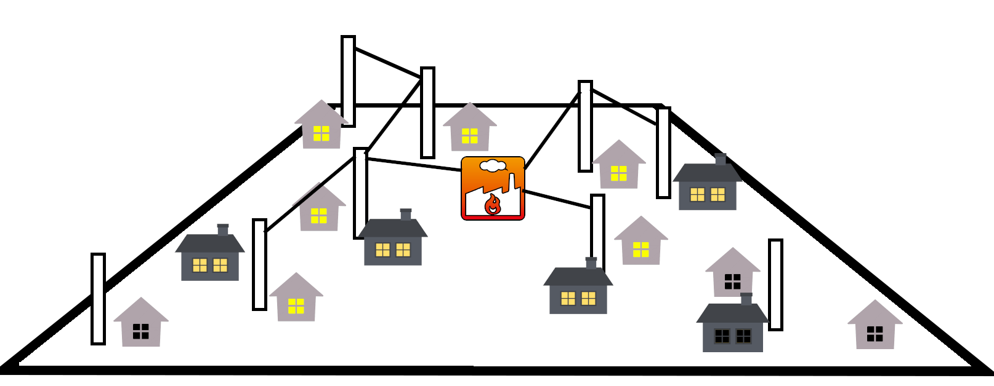
コネクティング ・ ボルテッカー
前期制作3Dアクション
制作者 : 齊藤天眞
街中を駆け巡り
電線を繋げまくれ
繋げた電線に電気が通ると
明るくなって街が発展
電線を繋げ街の発展を目指す
見下ろし方3Dアクションゲーム

